Slide 1
Jian Pei, Ming Hua, Yufei Tao, Xuemin Lin, “Query Answering Techniques on Uncertain and Probabilistic Data”, SIGMOD 2008

Slide 2
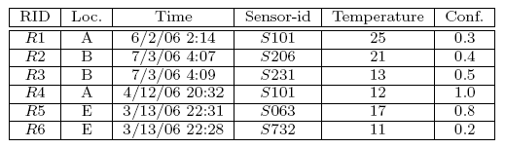
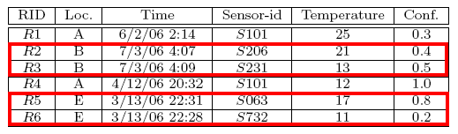






Probabilistic Database Model
扱うデータベース
  例：Ａ点・Ｂ点・Ｅ点における温度の測定

Slide 3










Uncertain Object Model
Uncertain Object | Instance | Probability
 |  | 30%
 | ― | 70%
 |  | 40%
 |  | 50%
 | ― | 10%
 |  | 100%
 |  | 80%
 |  | 20%

Slide 4

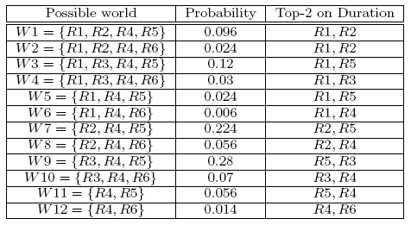

Probabilistic Database Model

Slide 5
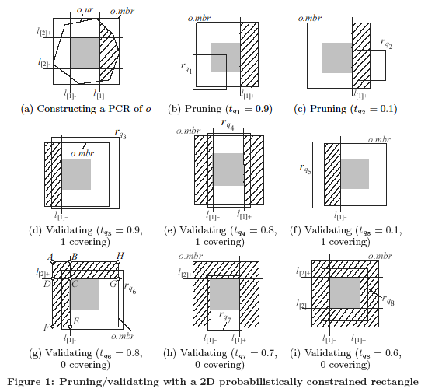

クエリの種類
  Range Search Query
    確立要素を持ったデータベースを図形化し、比較する
  Ranking Query

